Slide 1

BÁO CÁO DỰ ÁN
Xây dựng Chatbot Tư vấn Phim Rạp với n8n & Google Gemini
Tập trung: Cơ sở Lý thuyết & Triển khai Thực nghiệm

Slide 2
Phần 1: Cơ sở Lý thuyết
Kiến trúc hệ thống và các công nghệ nền tảng

Slide 3


Công nghệ Tự động hóa (Workflow)
Nguyên lý cốt lõi
Cơ chế Event-driven
Thiết kế và thực thi quy trình dựa trên các quy tắc logic xác định. Sử dụng xu hướng Low-code để tối ưu hóa thời gian phát triển và tập trung vào logic nghiệp vụ.
Hoạt động dựa trên Trigger-based (Kích hoạt sự kiện). Đảm bảo tài nguyên chỉ tiêu thụ khi có yêu cầu thực tế từ người dùng Telegram.

Slide 4


Kiến trúc n8n trên Docker
1. Workflow Engine: Bộ xử lý trung tâm chạy trên Node.js, truyền nhận dữ liệu qua JSON linh hoạt.
2. Webhook & Tunneling: Sử dụng ngrok để tạo đường dẫn HTTPS công khai cho Localhost, kết nối an toàn với Telegram API.
3. Docker Isolation: Đóng gói môi trường chạy, đảm bảo tính nhất quán giữa local và cloud.

Slide 5



Mô hình AI tạo sinh & AI Agent
Prompt Engineering
Sử dụng System Prompt để định hình Persona (Nhân cách chuyên gia điện ảnh). Giới hạn phạm vi kiến thức và văn phong trả lời.
Contextual Memory
Khả năng lưu giữ ngữ cảnh hội thoại ngắn hạn. Giúp bot hiểu các câu hỏi nối tiếp (ví dụ: "Phim đó chiếu ở rạp nào?").

Slide 6
Phần 2: Triển khai Thực nghiệm
Quy trình cài đặt và kết quả vận hành thực tế

Slide 7





Môi trường & Công cụ triển khai
Docker
ngrok
Bot API
Gemini API
image: n8nio/n8n Port: 5678
HTTPS Tunneling Public Webhook
Telegram Token @BotFather
model: 2.0-flash Temp: 0.8

Slide 8
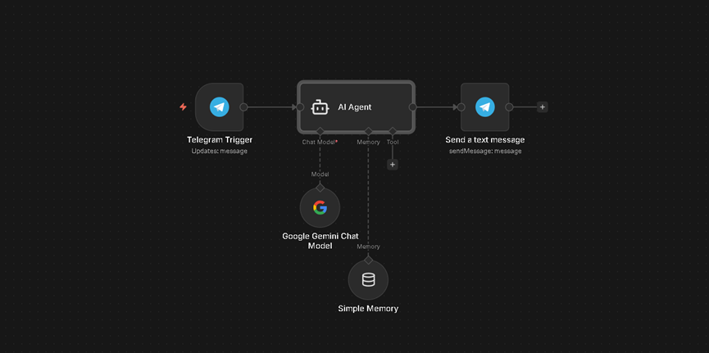
Thiết kế Workflow n8n
Trigger: Lắng nghe tin nhắn mới.
Memory: Truy vấn lịch sử theo chat_id.
AI Agent: Phân tích ý định & tạo câu trả lời.
Output: Gửi tin nhắn Telegram.

Slide 9


Các bước thực thi hệ thống
B1: Khởi tạo ngrok
B2: Chạy Docker
ngrok http 5678
Set WEBHOOK_URL = ngrok URL trong docker-compose.yml
B3: Cấu hình n8n
B4: Tinh chỉnh AI
Kết nối Telegram Trigger -> AI Agent -> Send Message.
Thiết lập System Message & Session Key cho Memory.

Slide 10
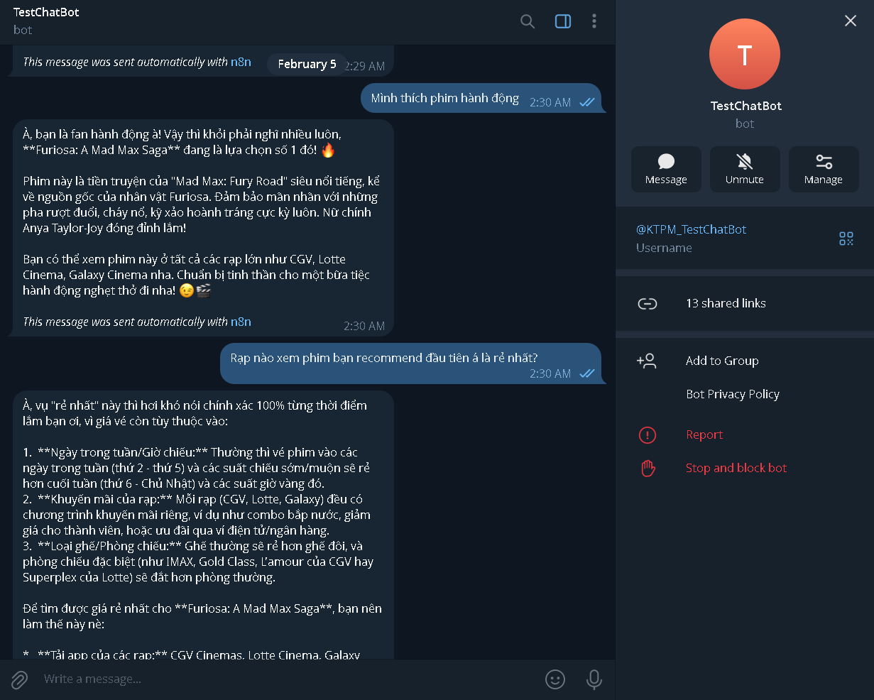
Kết quả thực nghiệm

Slide 11
Đánh giá kết quả thực nghiệm
5-7s
90%
Độ trễ trung bình
Độ chính xác
(Latency)
(Accuracy)
Hệ thống hiểu tốt tiếng lóng, duy trì ngữ cảnh 80% trường hợp thử nghiệm (4-6 câu hội thoại).

Slide 12
Thách thức & Giải pháp khắc phục
Vấn đề | Giải pháp thực hiện
Lỗi "Bad Webhook: HTTPS required" | Sử dụng ngrok tunnel cung cấp URL HTTPS public.
Lỗi "Parse Entities" (Ký tự đặc biệt) | Tắt Parse Mode (chuyển về None) trong node Send Message.
Mất ngữ cảnh (Context loss) | Gán Session Key thủ công theo chat_id trong Memory Node.
AI lặp lại hoặc cứng nhắc | Tăng Temperature lên 0.8 & tối ưu System Prompt.

Slide 13
So sánh các giải pháp phát triển
Tiêu chí | Python/Node.js | Dialogflow | n8n (Dự án)
Cách phát triển | Code thuần | Tạo Intent thủ công | Low-code (Kéo thả)
Độ linh hoạt | Cao nhất | Trung bình | Cao
Tích hợp AI | Phức tạp | Có sẵn hệ Google | Dễ dàng (AI Node)
Bảo trì | Khó (Đọc code) | Trung bình | Dễ (Nhìn sơ đồ)

Slide 14
Cảm ơn!
Bạn có câu hỏi nào cho phần Lý thuyết & Thực nghiệm không?

